Slide 1
Correctable landmark discovery via large models for vision-language navigation
通过大型模型进行可校正的坐标探索，用于视觉语言导航
汇报人：澳门科技大学武小涵 专业：智能技术
2026.05.19

Slide 2
目录
文献介绍
研究问题（该研究主要聚焦解决了什么问题）
研究方法
文献发现&结论
讨论（不足和未来方向）

Slide 3
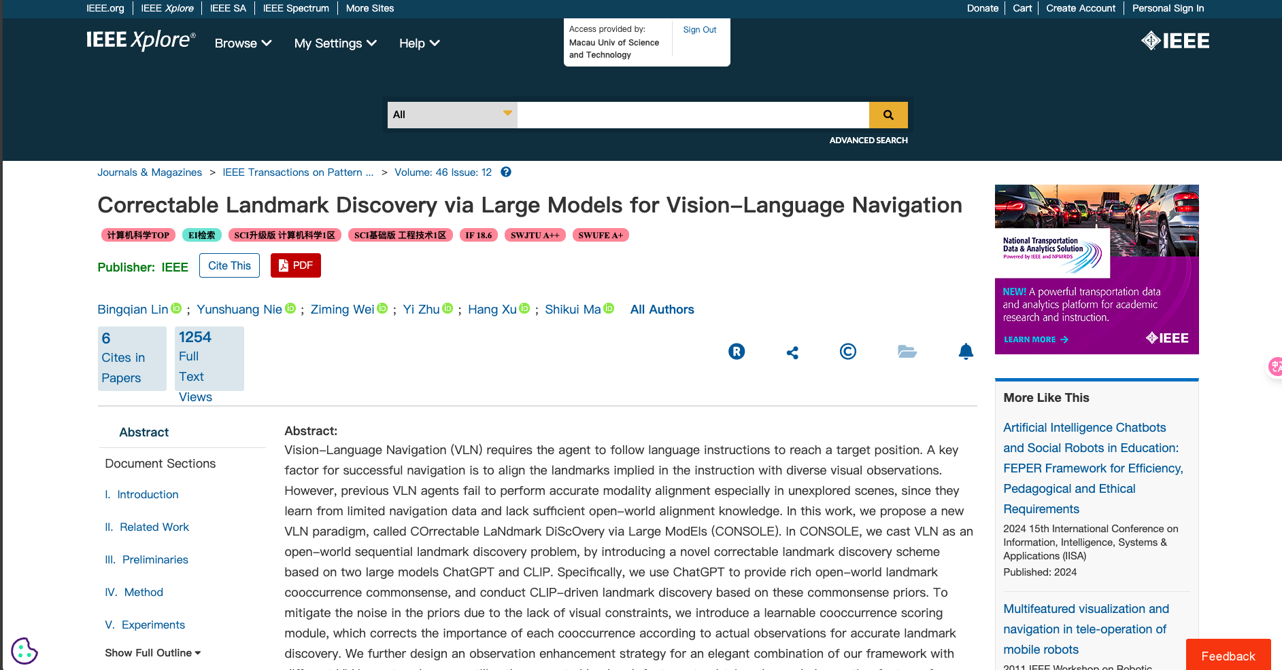
文献介绍
期刊：IEEE Transactions on Pattern Analysis and Machine Intelligence
作者：Bingqian Lin; Yunshuang Nie; Ziming Wei; Yi Zhu; Hang Xu; Shikui Ma等
单位/研究团队：中山大学（深圳）、华为诺亚方舟实验室

Slide 4
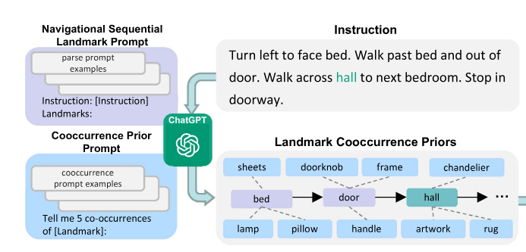
研究背景
本研究将视觉‑语言导航（VLN）重构为“开放世界的顺序地标发现”问题，提出 CONSOLE 框架：先用大语言模型（如 ChatGPT）生成“可导航顺序地标”与“地标共现”先验，再用 CLIP 进行可纠正的地标发现与观测增强，以此抑制大模型知识噪声并提升行动决策的准确性。论文在 R2R、REVERIE、R4R、RxR 四大数据集上系统评估，较强基线（HAMT、DUET）均有稳定增益，并在 R2R 与 R4R 的“unseen”场景上达成新的 SOTA。方法学上，作者以“可纠正性”为关键词：先验由 LLM 给出，但在视觉约束下通过可学习的打分与一致性损失进行动态校正，以避免“懂很多但说不准”的知识误导。该思路一方面强调了跨模态知识的引入，另一方面强调了任务域内视觉反馈的闭环纠偏，这对任何具身智能导航问题都具有普适意义。

Slide 5
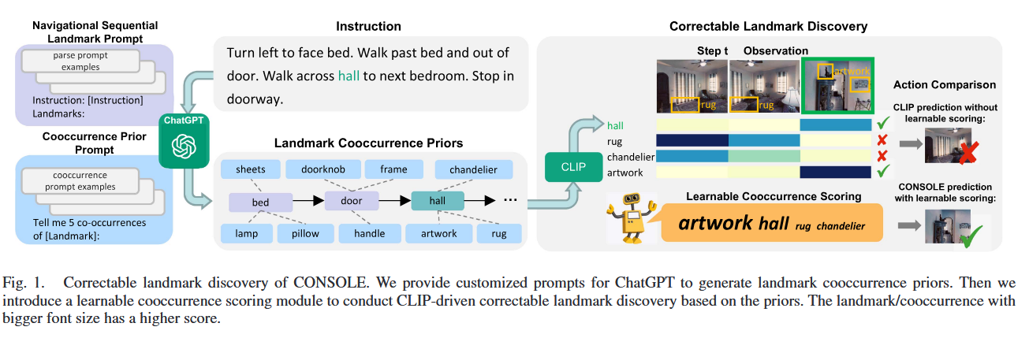
研究内容
LLM/VLM 预训练于超大规模网络语料，蕴含开放世界的共识知识（如地标共现），能为具身导航带来强有力的语义先验；但域间差异导致“直接用”常引入噪声甚至误导。
研究问题：
如何激活且可靠地使用大模型中的导航相关知识，同时确保其在实际观测下被动态纠正？目标：在长序列指令与复杂室内环境中，借助“顺序地标 + 共现”先验，对“当前应关注何物、往哪走”进行更稳健的推理，并在多数据集/多基线上验证普适性。

Slide 6
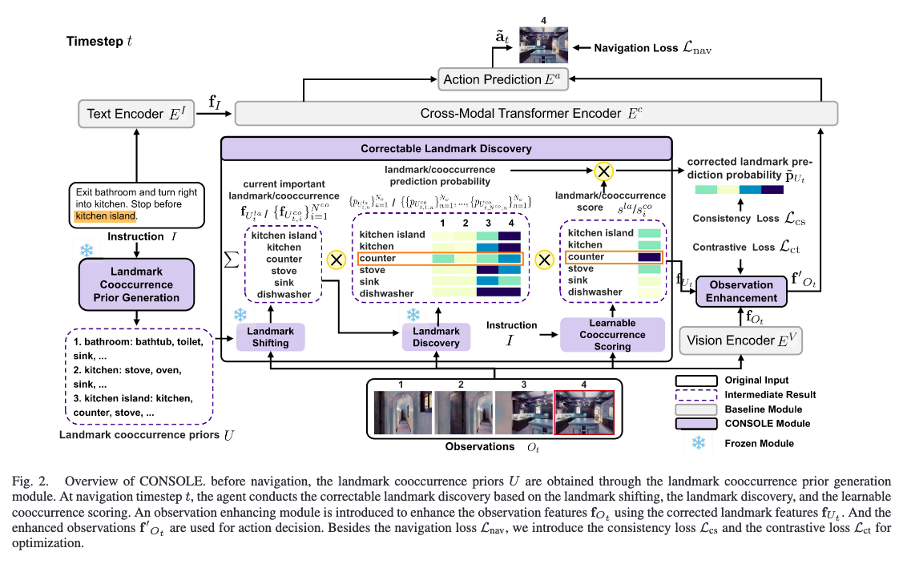
研究内容

Slide 7
研究问题
提出了一种名为 "CONSOLE "的新型 VLN 范式，以一种可修正的方式激活和利用大型模型中丰富的开放世界知识，从而在减轻大型模型带来的误导的同时有效地帮助 VLN。我们将 VLN 视为一个开放世界的连续地标发现问题，以便有效地从 LLM 和 VLM 中获取对 VLN 有帮助的知识。
基于观测增强策略，可修正地标发现方案可以与不同的 VLN 模型优雅地结合起来。在 R2R、REVERIE、R4R 和 RxR 等多个流行的 VLN 基准上，CONSOLE 的表现优于强基准。CONSOLE 还在 R2R 和 R4R 上取得了新的 SOTA 结果。

Slide 8
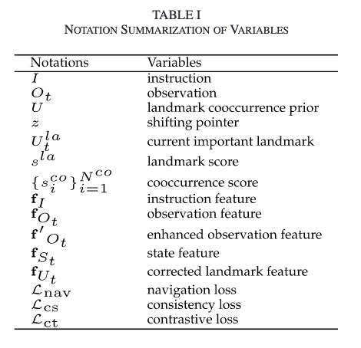
研究思路
方法管线包括四步：
先验生成——设计多样化任务示例的提示，约束 LLM 输出可导航的顺序地标（避免抽象词、强调短语级地标）与可见的共现物（如“厨房‑灶台‑冰箱”），得到每个地标的共现集合；
可纠正地标发现——在时间步 t，将指令、观测和共现先验送入“学习式共现打分”模块，以 CLIP 特征度量视觉匹配度，再通过一致性损失用导航监督信号对先验进行重排与抑噪；
观测增强——用已纠正地标特征增强原始视觉特征，作为 VLN agent 的输入表征
(D) 训练目标——导航损失（模仿+强化）叠加一致性与对比损失，兼顾行为正确性与先验校正。论文列出关键变量与记号，便于实现复现与跨模型对接。

Slide 9
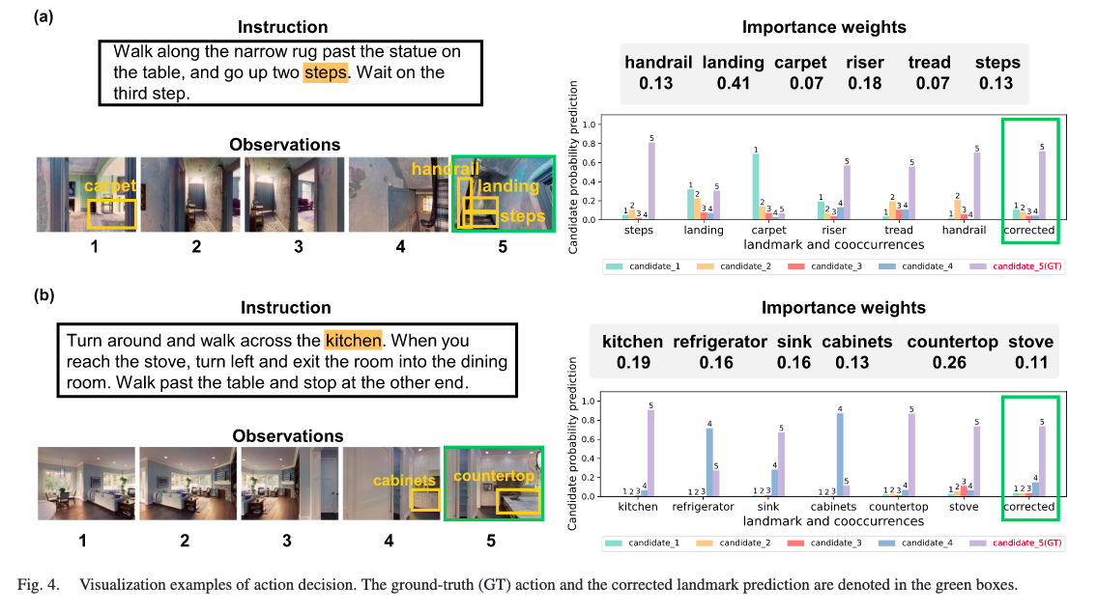
主要研究方法
学习式共现打分（LS）与行动决策
引入可学习的共现打分模块：以 CLIP 文本‑图像对齐提取候选地标/共现的视觉可见性与语义相似度，并结合导航监督（通过一致性损失）对“先验权重”进行再排序，使得“更可能在当前视野中出现、且对达成当前子目标更关键”的地标/共现获得更高权重，反之被抑制。

Slide 10
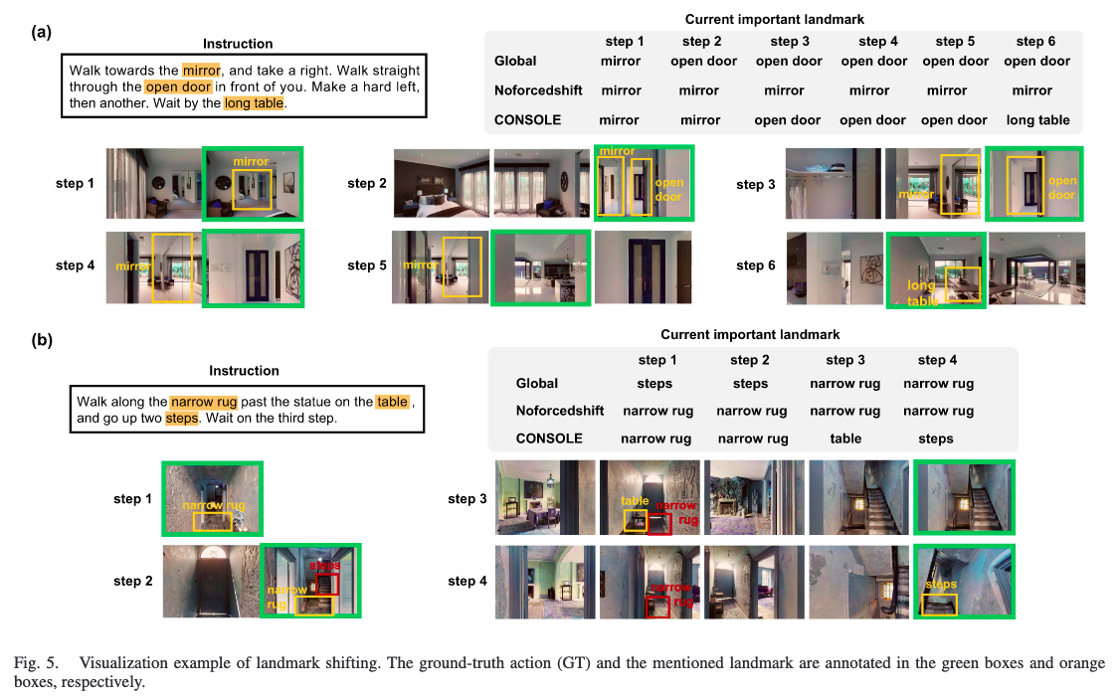
主要研究方法

Slide 11
主要研究方法
先验质量决定上限。作者通过提示工程与少样例学习，让 LLM 输出可观察、可落地的地标与共现（显式禁止抽象词如“support/right”等），并强调导航顺序而非文本顺序。实验与可视化显示：增加覆盖多样描述的示例（如名词、名词短语）后，LLM 能从“只抽到 table”提升到“抽到 table with China”等更精确地标；为“共现生成”加入可见性约束后，能把噪声词替换为“statue”等更有辨识度的视觉对象，显著提升后续纠正与匹配的上限。此处还比较了 ChatGPT 与 ConceptNet 的“共现可见性”：前者对视觉可见物的可控生成更强。

Slide 12
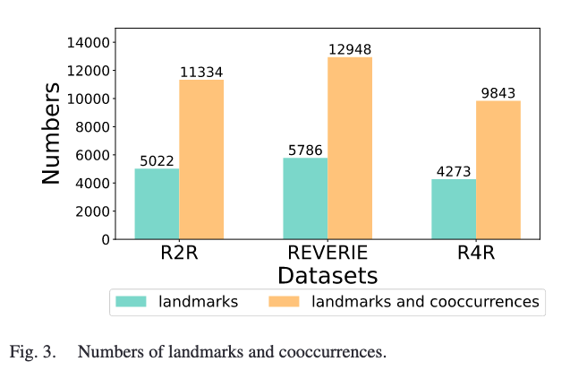
实验设计与流程
数据：在四个主流基准上评测——R2R（90个室内场景与7189条轨迹）、REVERIE（高层级指令与远程物体定位）、R4R（将两条 R2R 轨迹首尾拼接，形成更长路径与指令）、RxR（指令与轨迹更复杂，此处使用英文子集）。
指标：R2R 采用 TL/NE/SR/SPL；R4R 与 RxR 额外采用 CLS/nDTW/SDTW；REVERIE 采用 RGS/RGSPL/OSR。实现：使用 HAMT/DUET 的预训练检查点以充分利用其导航能力；CLIP 采用 [16] 公开的 ViT‑B/32 特征；温度 τ=0.5；损失权重 λ1=0.1、λ2=0.1；并针对 R2R 增广数据量过大引入先验词表复用以降低 ChatGPT 代价。

Slide 13
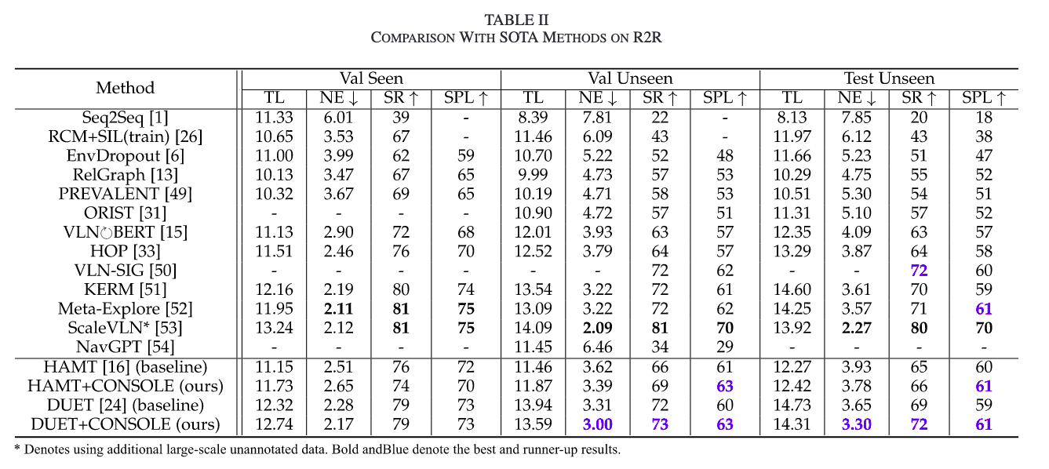
实验结果-R2R & R4R（一般化能力与路径忠实度）
在 R2R 上，CONSOLE 对 DUET/HAMT 在 Val/Test Unseen 场景的 SPL 分别有约 3%/2% 的提升，并在 Unseen 上取得新的 SOTA；在更长路径、更严格忠实度度量的 R4R Val Unseen 上，同样优于强基线。增益来源可归因于：
① 顺序地标与可见共现使指令‑观测对齐更稳健；
② 学习式打分在动态场景中抑制 LLM 先验噪声；
③ 观测增强让 VLN agent 能直接受益于“被纠正的地标”表示。结果表明，该框架不仅在“看不见的场景”上具备更强的泛化，还能在长序列下保持路径一致性。

Slide 14
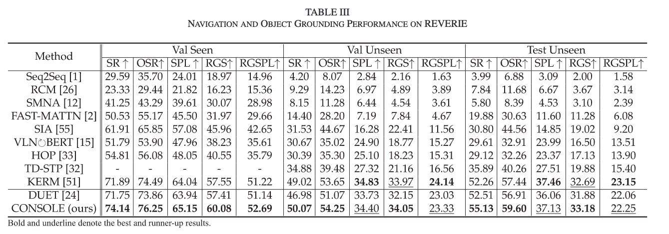
实验结果-REVERIE & RxR（远程指向与复杂指令）

Slide 15
消融研究
核心模块消融（LS/OE）： 在不同基线（HAMT、DUET）和不同数据集（R2R、REVERIE）上，“仅加 LS”相对原始基线普遍带来 ~0.8% SPL 增益；进一步引入观测增强 OE后，所有指标继续上升，证明“先验纠正 + 表征增强”的协同效果与可迁移性。细节消融（Table VII）：
（1）共现数从 0→5 明显提升 SR/SPL，但过多（5/10）会引入噪声；
（2）地标迁移优于 Global，不同于一刀切的全局策略；
（3）特征融合以相加优于拼接；
（4）损失权重在合理范围下不敏感，当前设定最优；
（5）温度 τ≈0.5 最稳健。整体消融为工程落地提供了清晰的“预算‑收益”曲线。

Slide 16
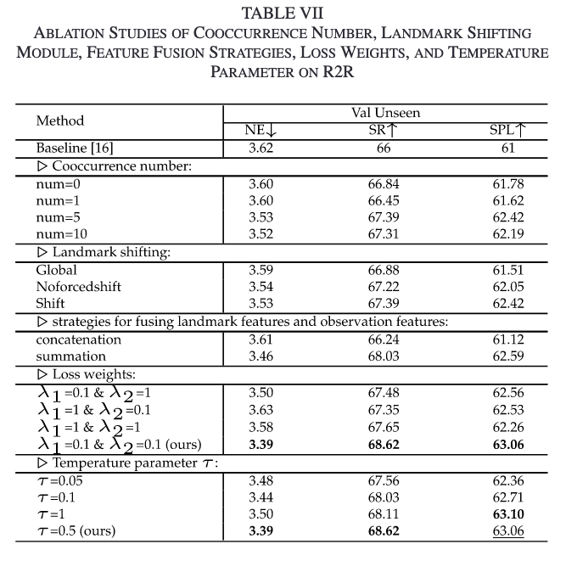
实验结果
作者系统比较了 ChatGPT、GPT‑3、Vicuna‑13B/7B 与 Spacy 等工具在“顺序地标抽取”上的差异，并将所得结果输入相同后续模块：
Table VIII 定量显示 ChatGPT 多指标领先，Vicuna‑13B/7B 次之（13B 明显强于 7B），GPT‑3 略弱，Spacy 最差；
Fig.7 定性进一步揭示错误模式：Vicuna 常见顺序混乱，GPT‑3 在细粒度地标上易“抽粗”，Spacy 则混入大量噪声或文本顺序。该比较强调：高质量、可控的顺序地标与可见共现是性能提升的关键，而并非“模型越大越好”，成本‑性能需结合任务定制与纠错机制共同优化。

Slide 17
讨论
不足：
（1）先验依赖 LLM 的提示与示例，存在域外知识偏差与长尾词表覆盖不足；
（2）共现先验在极端场景（稀有房间构成、遮挡严重）仍可能失效，需要更多“在线”视觉证据；（3）当前以室内 VLN 为主，向移动机器人（无人车/无人机）的复杂动力学、传感噪声与安全约束迁移仍需额外设计；
（4）CLIP 文本模板（如“a photo of a”）与 ViT‑B/32 特征是既定实现选择，可能限制上限。
未来：
（1）研究更低成本的 LLM 替代与指令‑地标领域预训练；
（2）引入自监督/合成数据提升地标与共现的可见性与可迁移性；
（3）把“可纠正地标”扩展到3D 场景图与拓扑图，支持跨模态/跨平台共享；
（4）把一致性约束与不确定性估计结合，面向安全关键导航。

Slide 18
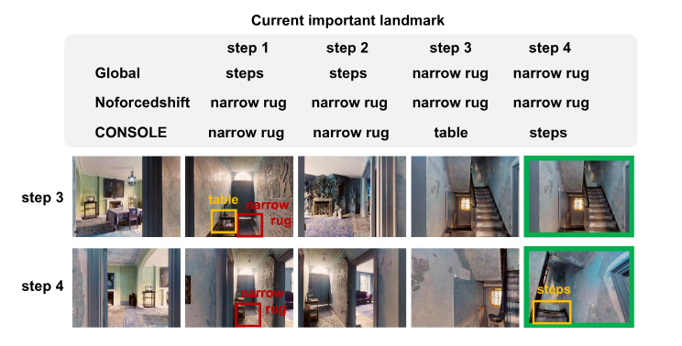
讨论
新颖视角 (Perspective): 本文提出 CONSOLE 框架，将视觉语言导航（VLN）创新性地建模为开放世界下的顺序地标发现问题。
核心架构 (Framework): 引入由双大模型驱动的可修正地标发现框架——利用 ChatGPT 挖掘丰富的地标共现常识，并结合 CLIP 进行跨模态地标定位。
动态修正 (Correction): 构建可学习的共现评分模块，通过实时环境观测动态修正 ChatGPT 的先验常识，提升导航决策的准确性。

